Slide 1
ESTRUCTURAS DE LEWIS
M. C. Q. Alfredo Velásquez Márquez

Slide 2
Estructuras de Lewis
Son representaciones gráficas de las moléculas, en las que se emplea el símbolo de cada elemento rodeado de sus electrones de valencia.

Slide 3
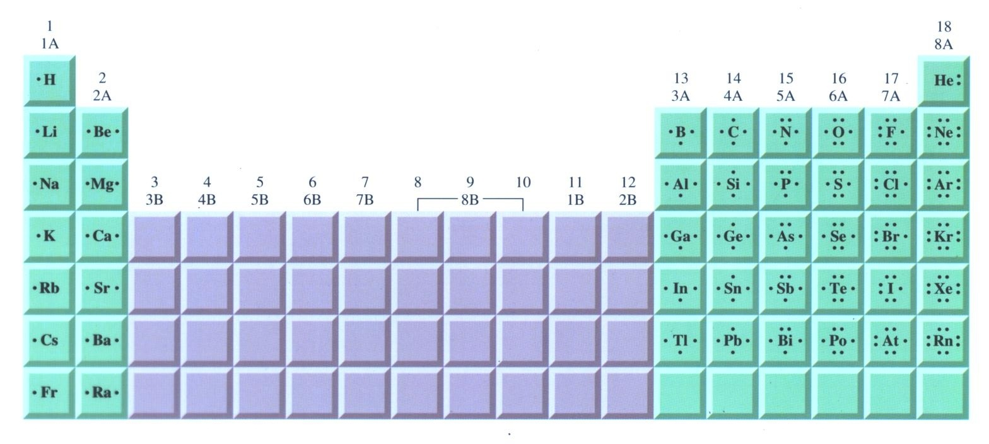
Estructuras de Lewis

Slide 4
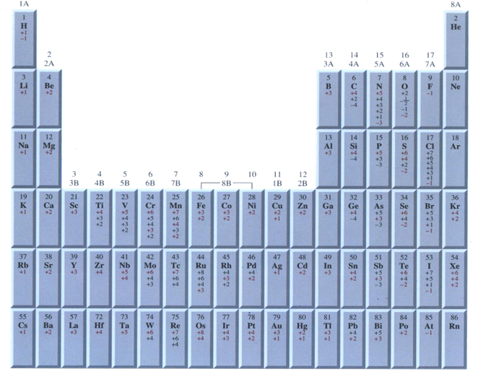
Números de oxidación

Slide 5
Estructuras de Lewis
En la actualidad, se sabe que las estructuras de Lewis en combinación con la teoría de repulsión de pares electrónicos de la capa de valencia (TRPECV), son un método efectivo para predecir la estructura geométrica de las moléculas de cualquier compuesto.

Slide 6
Estructuras de Lewis (metodología)
1. Se elige al átomo central considerando los criterios siguientes:
i) El átomo central generalmente es el que se encuentra en menor cantidad.
ii) Si dos o más átomos cumplen con lo anterior, el átomo central es aquel que tiene el mayor número de electrones de valencia.
iii) Si dos o más átomos cumplen con lo anterior, el átomo central será el menos electronegativo.
2. Se forman enlaces:
i) Primero, se forman enlaces entre el átomo central y los átomos más electronegativos.
ii) Después, se forman enlaces entre los átomos más electronegativos y los átomos restantes, evitando que los átomos más electronegativos excedan de ocho electrones.
iii) Si todavía quedan átomos por unir, éstos se unen al átomo central.

Slide 7
Estructuras de Lewis (metodología)
3. Se verifica la carga de la molécula y se asignan las cargas formales a los átomos adecuados:
i) Si la molécula tiene carga negativa, se adicionan electrones a los átomos más electronegativos, tantos electrones como cargas negativas tenga la molécula. Los átomos más electronegativos no deben exceder de ocho electrones.
ii) Si la molécula tiene carga positiva, se quitan electrones a los átomos menos electronegativos, tantos electrones como cargas positivas tenga la molécula.

Slide 8
Estructuras de Lewis (metodología)
4. Se verifica en qué átomos quedaron electrones impares y se forman dobles enlaces con éstos:
i) Si quedaron en átomos adyacentes, se emplean esos electrones para formar otro enlace entre ambos átomos.
―
A ― B
>
A ― B
>
A ― B
ii) Si quedaron en átomos enlazados a un mismo átomo con pares electrónicos libres; entonces, se forman dos enlaces más entre el átomo con pares electrónicos libres y los dos átomos con electrones desapareados.
―
―
A ― C ― B
>
A ― C ― B
>
A ― C ― B

Slide 9
Estructuras de Lewis
Dibuje la estructura de Lewis para la molécula del ácido clórico cuya fórmula es HClO₃
Paso 1: En este caso el átomo central es el cloro, por ser uno de los que están en menor cantidad y por tener un mayor número de electrones de valencia.
Cl

Slide 10
Estructuras de Lewis
Dibuje la estructura de Lewis para la molécula del ácido clórico cuya fórmula es HClO₃
Paso 2: Se forman enlaces entre el átomo central (Cl) y los átomos más electronegativos (O).
Cl
O
O
O

Slide 11
Estructuras de Lewis
Dibuje la estructura de Lewis para la molécula del ácido clórico cuya fórmula es HClO₃
Posteriormente, solo queda un átomo de H, por lo cual se forma un enlace entre éste y uno de los átomos de O.
Cl
O
O
O
H

Slide 12
Estructuras de Lewis
Dibuje la estructura de Lewis para la molécula del ácido clórico cuya fórmula es HClO₃
Paso 3: Como la molécula no presenta carga, este paso no se aplica y se continúa con el paso 4.
Cl
O
O
O
H

Slide 13
Estructuras de Lewis
Dibuje la estructura de Lewis para la molécula del ácido clórico cuya fórmula es HClO₃
Paso 4: Como se observa, quedan electrones no apareados en dos de los O, los cuales se emplean para formar dos dobles enlaces con el Cl, obteniéndose lo siguiente:
Cl
O
O
O
H

Slide 14
Estructuras de Lewis
Dibuje la estructura de Lewis para la molécula del ácido clórico cuya fórmula es HClO₃
Paso 4: Como se observa, quedan electrones no apareados en dos de los O, los cuales se emplean para formar dos dobles enlaces con el Cl, obteniéndose lo siguiente:
Cl
O
O
O
H

Slide 15
Estructuras de Lewis
Dibuje la estructura de Lewis para la molécula del ácido clórico cuya fórmula es HClO₃
Al sustituir los pares electrónicos de enlace por líneas se obtiene la estructura siguiente:
O
Cl
O
O
H

Slide 16
Estructuras de resonancia
Cuando la molécula tiene dobles enlaces; se presenta el fenómeno de resonancia, que consiste en que, el átomo más electronegativo de los que forman el doble enlace, se lleva consigo uno de los pares electrónicos de enlace, adquiriendo una carga formal negativa y dejando al otro átomo con una carga formal positiva. En el caso de la molécula de HClO₃, la molécula tiene dobles enlaces; por lo tanto, presenta el fenómeno de resonancia en el qué cualquiera de las estructuras de Lewis siguientes es correcta:
O
Cl
O
O
Cl
+
O
–
–
O
Cl
2+
O
–
–
O
Cl
+
O
O
O
O
O
H
H
H
H

Slide 17
Estructuras de Lewis
Dibuje la estructura de Lewis del ion amonio (NH₄⁺)

Slide 18
Estructuras de Lewis
Dibuje la estructura de Lewis del bicarbonato de sodio (NaHCO₃)

Slide 19
Estructuras de Lewis
Dibuje la estructura de Lewis del ácido sulfúrico (H₂SO₄)

Slide 20
Estructuras de Lewis
Dibuje la estructura de Lewis del HPO₄²⁻

Slide 21
Presentación revisada por:
Q. Adriana Ramírez González
Ing. Ayesha Sagrario Román García
M. A. Claudia Elisa Sánchez Navarro
Ing. Jacquelyn Martínez Alavez
Dr. Ramiro Maravilla Galván
Dr. Rogelio Soto Ayala
Profesores de la Facultad de Ingeniería, UNAM

